Slide 1
Украшение свитера.
Воспитатель МДОУ Детский сад №11 «Золотой петушок
г.Ртищево Саратовской области
2014год

Slide 2
Цвета красок

Slide 3
Волшебные краски

Slide 4
Узоры

Slide 5
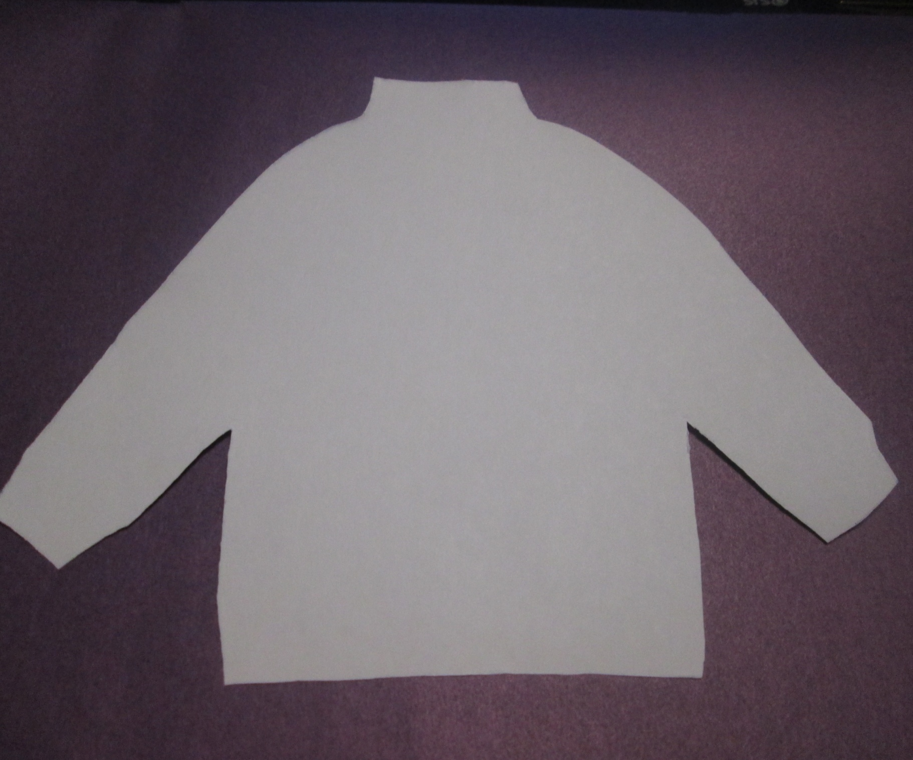

Slide 6
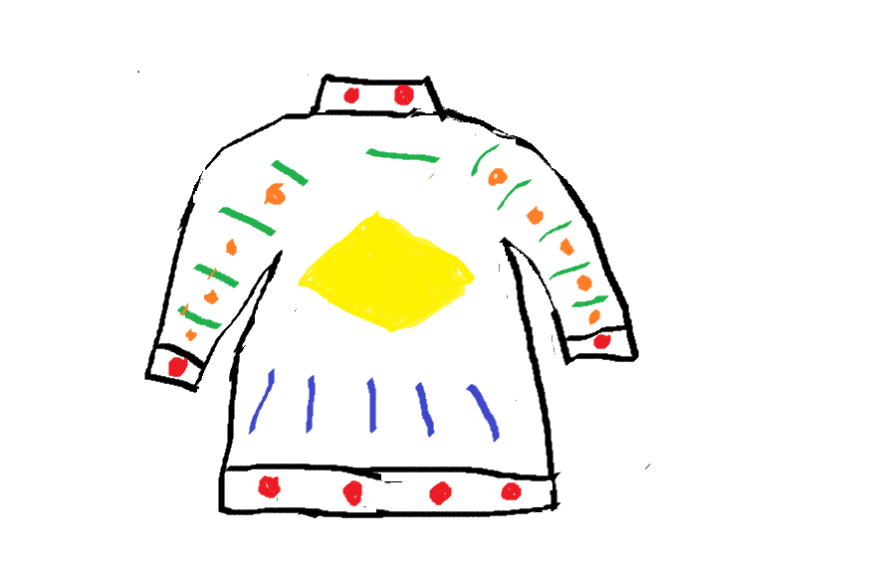
Что у нас получилось?

Slide 7
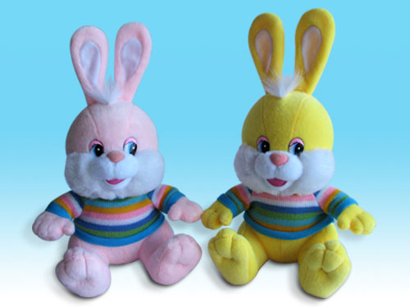
Молодцы

